Slide 1
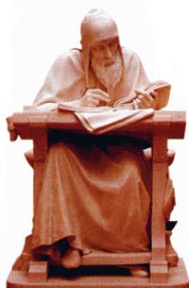
Русские летописи.
Фрагмент из
«Повести временных лет»
Занятие элективного курса

Slide 2

Русские летописи
Летописи – памятники исторической письменности и литературы Древней Руси. Повествование в них велось по годам: летописцы последовательно фиксировали события, произошедшие в то или иное время; каждая летопись начиналась словами: «Въ лето…», далее шло указание года «от Сотворения мира»

Slide 3
Как же определить время летописной записи?
Сотворение
мира
Для человека 11 века существовало непререкаемое число 5508, обозначающее время, которое произошло со дня возникновения мира до рождества Иисуса Христа, то есть до начала новой эры. Именно к этому числу и прибавлялась дата нашего летоисчисления: 5508+?=6545
6545-5508=1037
Летописная дата
Рождество
Христово
5508
?

Slide 4
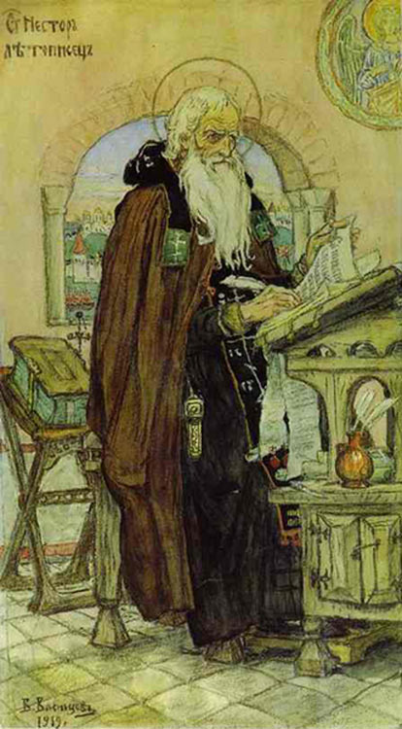
Работа летописца
Стараясь отразить важные события «с самого начала», летописец не мог их все изложить по собственным впечатлениям и часто обращался к уже существовавшим источникам о более древних временах, поэтому летописи представляют собой своды разных материалов. Это погодные записи, сделанные самим летописцем либо извлечённые из других источников, переложения устных преданий, тексты грамот, договоров

Slide 5
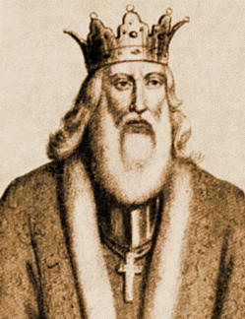
Первые летописи
Появление первых летописей относится ко времени правления Ярослава Мудрого. Летописи создавались в Киеве и Новгороде, на их основе монахом Киево-Печёрского монастыря Нестором был составлен в 11 веке древнейший дошедший до нас летописный свод – «Повесть временнных лет», названный так по первым словам.

Slide 6
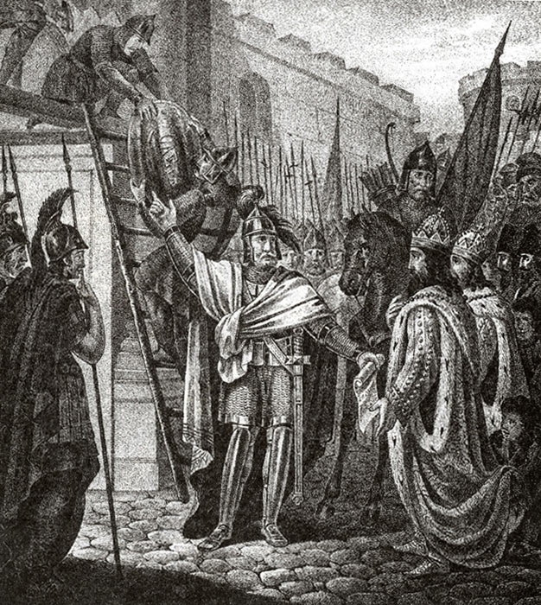
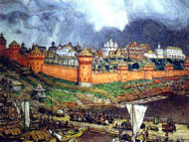
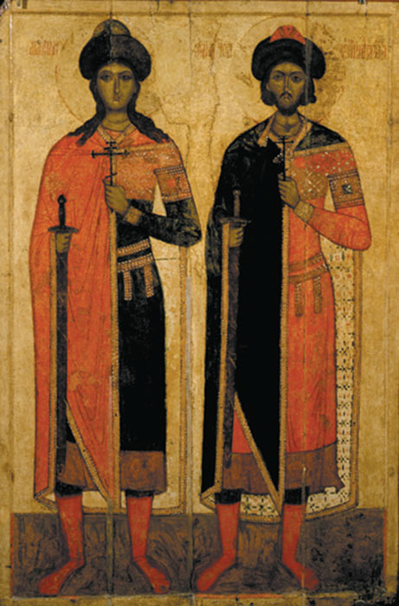
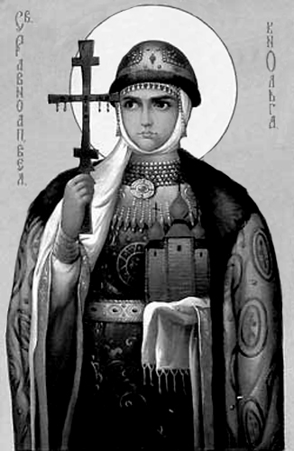
Содержание «Повести…»
Древнейшая история славян, призвание варягов, захват Олегом Царьграда
История жизни и княжения Ольги и Игоря, Святослава, убийство сыновей Владимира – Бориса и Глеба их сводным братом Святополком Окаянным

Slide 7
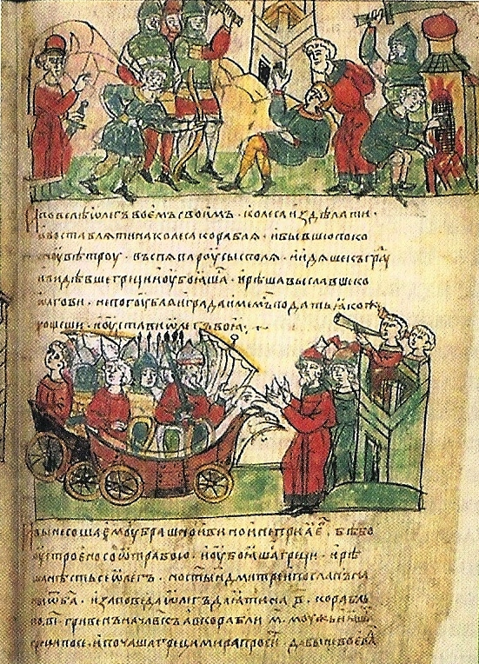
Лаврентьевская летопись
«Повесть временных лет» сохранилась в разных списках в составе Лаврентьевской, Ипатьевской, Радзивилловской летописей, в которых она дополнена другими, более поздними историческими сведениями.
Лаврентьевская летопись получила своё название по имени монаха Лаврентия, переписавшего её в 1377 году по заказу великого князя Суздальско-Нижегородского княжества Дмитрия Константиновича
Книга эта написана на «хартии», или «телятине», так называли на Руси пергамен – особым образом обработанную телячью кожу

Slide 8
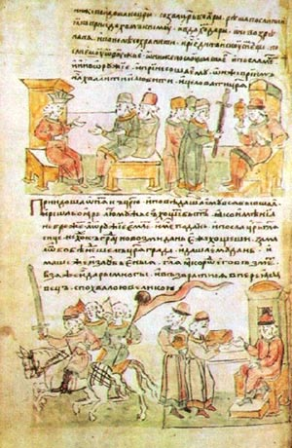
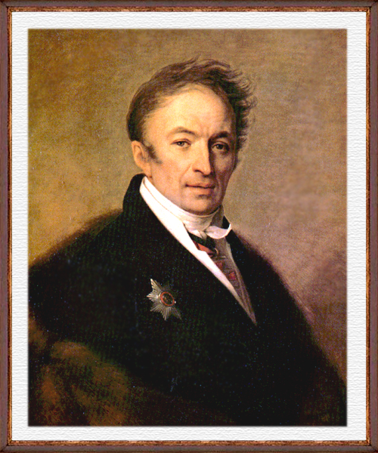
Ипатьевская летопись
Ипатьевская летопись названа по Ипатьевскому монастырю в Костроме, которому принадлежала созданная около 1425 года рукопись, открытая известным историком Николаем Михайловичем Карамзиным. Кроме «Повести временных лет», она включала летописания Киевского, Волынского и Галицкого княжеств.

Slide 9
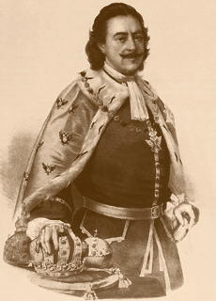
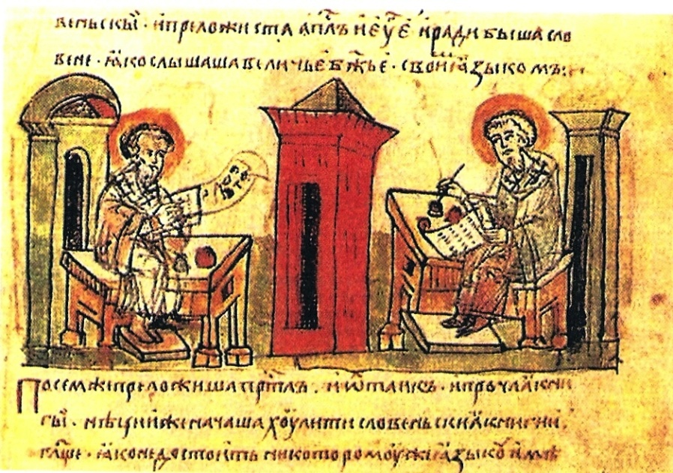
Радзивиловская летопись
Эта летопись когда-то принадлежала панам Радзивиллм и была обнаружена Петром 1 в Кенигсберге. Написана она, как считают учёные, в конце 15 века в Смоленске и интересна своими миниатюрами.

Slide 10
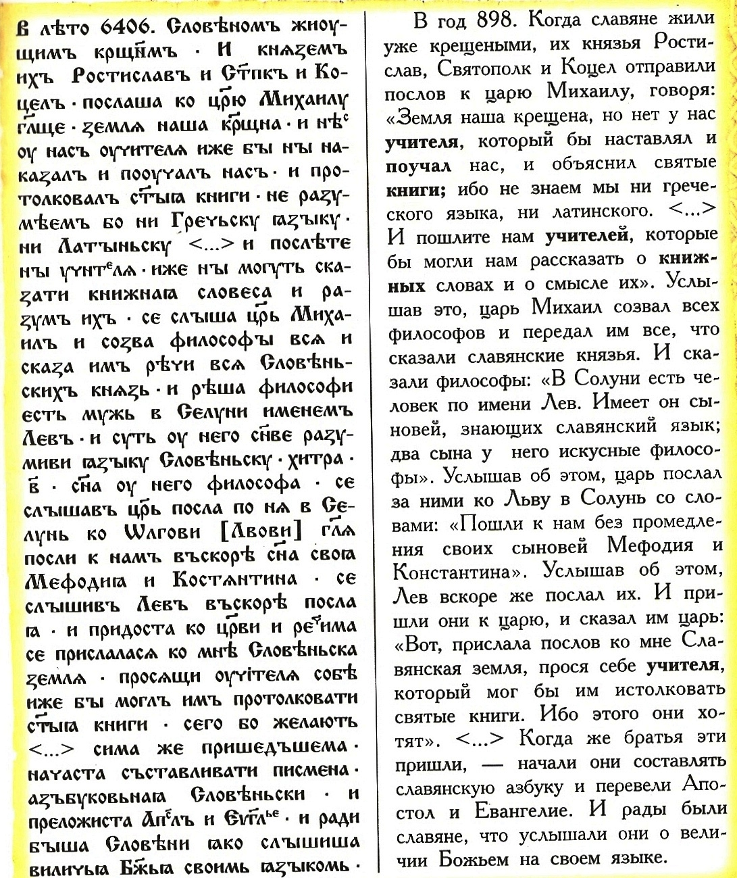

Slide 11
Книга
Лексическое значение и употребление | Морфологические признаки | Морфемный состав | Стилистич хар-ка
1. Печатное издание какого-либо текста в виде переплетённых вместе листов. Читать книгу | Жен., неодуш., 1 скл. | Книг-а книж-к-а Книж-ек
2. Сшитые в один переплёт листы бумаги с какими-нибудь записями. Жалобная книга. Конторские книги |  |  | Устар

Slide 12
Происхождение слова «книга»
Книга – «написана на коже животных»
«Свиток», «бумага», «лес»
Древнескандинавск. «познание, учение»

Slide 13
История слова «книга»
В этом слове также наблюдаются исторические чередования. С точки зрения исторического изменения этого слова можно объяснить правописание сомнительной согласной буквы Ж в слове «книжка».
В корне древнерусского слова «къниг-а» редуцированный Ъ исчез
Почему?
Был в слабой позиции
Твёрдый согласный Г сохранился без изменений перед гласным заднего ряда А
В слове «къниж-ьк-а» твёрдый согласный корня Г перед гласным переднего ряда Ь смягчился и перешёл в мягкий шипящий Ж’, а сам редуцированный Ь, вызвавший смягчение корневого согласного Г, исчез в слабой позиции, тогда как в форме Р.П. мн.ч. «къниж-ьк-ъ» этот Ь оказался в сильной позиции и изменился в Е (книж-ек)
Мягкий шипящий Ж’ в древнерусском языке к 14 веку отвердел, а перед глухим К в слове «книжка» ещё и оглушается

Slide 14
История слова «книга»
К
Ъ
Н
И
Г
-
А
К
Ъ
Н
И
Ж
Г
-
Ь
Е
К
-
А
Ъ

Slide 15
Учить
Лексическое значение и употребление | Морфологические признаки | Морфемный состав
1. Обучать кого-либо. Учили девочку читать. | Несов., 2 спр., переход. | Уч-и-ть Уч-и-тель Уч-ени [j-э] Уч-ён-ый На-ук-а
2. Усваивать, изучать, запоминать. Учить роль. Учить уроки.
3. Излагать, развивать ту или иную мысль. Так учит философия. | Неперех.

Slide 16
История слова «учить»
Слово «учить» очень древнее и сохранилось во всех славянских языках.
Слово «учитель» во фрагменте из «Повести временных лет» имеет значение «человек, наставляющий, поучающий и объясняющий святые книги». Такими учителями были Кирилл и Мефодий
Какие значения имеет слово «учитель» в современном русском языке»?

Slide 17
Этимологически родственные слова
Слова УЧИТЕЛЬ, УЧИТЬ, НАУКА, ОБЫЧАЙ, ПРИВЫКНУТЬ исторически имели общий корень *-uk-, в котором происходили изменения гласных и согласных звуков
Какие исторические чередования вы можете назвать в этих словах?
К/Ч, У/ЪI
В начале 9 века древние славяне произносили носовые гласные (Оn и Еn), которые обозначались буквами «юс-малый» и «юс-большой»
Ко второй половине 10 века носовые гласные изменились. Оn изменился в У, а Еn в А

Slide 18
Поучать
Лексическое значение и употребление | Морфологические признаки | Морфемный состав | Стилистич хар-ка
1. Наставлять, учить чему-нибудь. Поучать воспитанников добродетели | Несов., переход., 1 спр. | По-уч-а-ть По-уч-ени[j-э] | Книжн. Риторич. Устар.
2. Говорить с кем-нибудь назидательным тоном, с уверенностью в своём превосходстве. Вечно он поучает, читая внуку нотации. |  |  | Разговор. Иронич.

Slide 19
Лестница
Лексическое значение и употребление | Морфологические признаки | Морфемный состав
1. Сооружение в виде ряда ступеней для подъёма и спуска | Жен., неодуш., 1 скл., ед. и мн.ч. | Лес-т-ниц-а Лес-т-нич-к-а Лес-т-нич-н-ый
2. Последовательное расположение по восходящей линии, от низшего к высшему (переносн.) Бесконечная лестница человеческого совершенствования. | Только ед.ч.

Slide 20
Этимология слова «лестница»
Л
-
-
З
Т
В
А
Л
-
-
С
Т
В
А
Л
С
-
Т
В
-
-
И
Ц
А
То, с помощью чего лезут
Во всех этих словах общий корень «лез».
Слово «лествица» сначала обозначало лестницу, употреблявшуюся при осаде, взятии крепостной стены. В то же время слово «лествица» обозначало учительское сочинение, содержащее «пословки» (пословицы). Сопоставление азбуки с лестницей характерно для древних учебников.

Slide 21
Ответьте на вопросы:
Какие летописные своды вам известны?
Каков принцип построения летописных записей?
Как объясняется название Лаврентьевской летописи?
Почему Константина (Кирилла) и Мефодия называют первоучители?
В чём стилистические различия слов КНИЖКА, КНИЖЕЧКА, КНИЖОНКА, КНИЖИЦА?

Slide 22
Домашнее задание
На выбор:
Составьте рассказ об истории и современном употреблении слов УЧИТЕЛЬ, УЧИТЬ, ПОУЧАТЬ
Напишите сочинение-миниатюру об истории переносного значения слова ЛЕСТНИЦА

